Slide 1
Bilgisayar İşletim Sistemleri
4.Hafta

Slide 2
İşletim sistemi yapısı (Mimarileri)
Modüler
İşletim sistemi tasarımında günümüzdeki en iyi teknoloji yüklenebilir kernel modülleri kullanmaktır.
Kernel, boot sırasında veya sistemin çalışması devam ederken yüklenen bileşenlere sahiptir.
Modern işletim sistemlerinde, (UNIX, Linux, Mac OS X, Windows) bu tür çalışma yaygındır.
CPU yönetimi ve hafıza yönetimi doğrudan kernel kısmındadır, farklı dosya sistemleri gibi destek bileşenleri yüklenebilir kernel modülleri ile sağlanmaktadır.

Slide 3
İşletim sistemi yapısı (Mimarileri)
Modüler
Bir modül kendisi yüklendikten sonra başka modülleri çağırabilir veya iletişime geçebilir.
Linux, cihaz sürücüleri ve dosya sistemleri için yüklenebilir kernel modüllerini kullanır.

Slide 4
İşletim sistemi yapısı
Hibrit
Günümüzde işletim sistemleri, tek yapıya bağlı bir şekilde geliştirilmemektedir.
Farklı yapıları birleştirerek kullanıp; performans, güvenlik ve kullanılabilirliği artırmak amaçlanmıştır.
Linux ve Solaris monolithic yapıdadır, ancak kernel kısmına yeni fonksiyonlar dinamik olarak eklenebilmektedir.
Windows monolithic yapıdadır, ancak bazı temel işlevleri mikro kernel yapısında destekler.
Monolithic: Sistem performansını artırmak için tüm işletim sistemi görevlerinin tek çekirdek alanında yürütüldüğü bir çekirdek mimarisidir. Monolitik kernel içindeki herhangi bir yapı da hata meydana gelirse, bu hatadan tüm sistem etkilenir.

Slide 5
İşletim sistemi yapısı
Hibrit
Monolitik, katmanlı, modüler veya mikro çekirdeğin birleşimi olan bir çekirdek mimarisidir.
Günümüzde çoğu işletim sistemi çekirdeği hibrit (melez) yapıdadır.
Bu tip yapılarda çekirdek zayıflatılır ve gelişmiş görevler için dinamik modüllerin eklenmesine izin veriler.

Slide 6
İşletim sistemi yapısı
Mac OS X
İlk sürüm 1984
Apple Mac OS X işletim sistemi hibrit yapıya sahiptir.
En üst katmanda Aqua kullanıcı arayüzü vardır.
İkinci katmanda, uygulama geliştirme platformları ve servisler vardır.

Slide 7
İşletim sistemi yapısı
Mac OS X
Cocoa; Objective C programlama diline API sağlar.
Kernel; BSD kernel ile Mach kernel’ına sahiptir.
Mach; hafıza yönetimi, process’ler arası iletişim, çağrı başlatma, thread yönetimi gibi işlevleri sağlar.
BSD; command-line, ağ ve dosya sistemleri gibi işlevleri sağlar.
I/O kit; cihaz sürücülerini sağlar.
Kernel extensions; yüklenebilir modülleri sağlar.

Slide 8
İşletim sistemi yapısı
iOS
iOS, Mac OS X üzerine yapılandırılmıştır ve Apple iPhone, tablet-iPad ürünlerinde çalışmak üzere tasarlanmıştır. Kapalı kaynak kodludur.
Cocoa Touch; Objective C programlama dili için API sağlar.
Media services; grafik, video ve ses servislerini sağlar.
Core services; cloud computing ve veritabanı servislerini sağlar.
Core OS; en alt katmandır ve kernel işlevlerini sağlar.

Slide 9
İşletim sistemi yapısı
Android
Google Android, akıllı telefonlar ve tablet bilgisayarlar için tasarlanmıştır. Hibrit bir yapıya sahiptir.
Android işletim sistemi açık kaynaklıdır ve farklı platformlarda çalışabilir.
Mobil uygulama geliştirmeyi kolaylaştıran zengin bir uygulama çerçevesi sunar.

Slide 10
İşletim sistemi yapısı
Android
En alt katmanda, Linux kernel çalışır. Hafıza yönetimi, process yönetimi, cihaz sürücüleri ve power management işlemleri için kullanılır.
Android runtime; Java programlama diliyle uygulama geliştirilmesi için gerekli kütüphaneleri sağlar.
Dalvik virtual machine; Java executable dosyalarını çalıştırır. Sınırlı bellek ve işlemci özelliklerine göre mobil cihazlar için optimize edilmiştir. Android için tasarlanmıştır.
Kütüphaneler ise farklı uygulamaların geliştirilmesi için gerekli olabilecek bileşenleri bulundurur.
Web browser için webkit, veritabanı işlemleri için SQLite, multimedia ve oyunlar için media framework ve openGL, standart C kütüphanesine benzeyen libc, ekran erişimlerinin yönetimi için surface manager

Slide 11
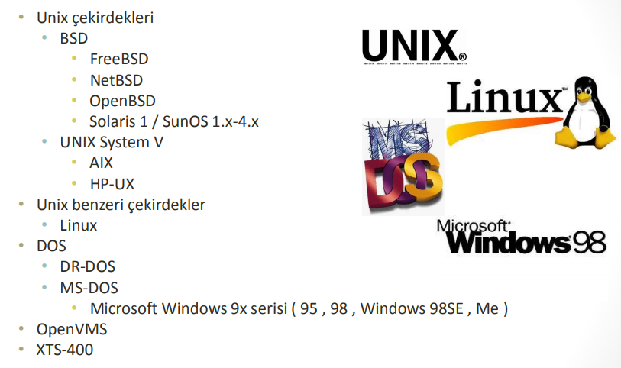
MONOLİTİK ÇEKİRDEK ÖRNEKLERİ

Slide 12
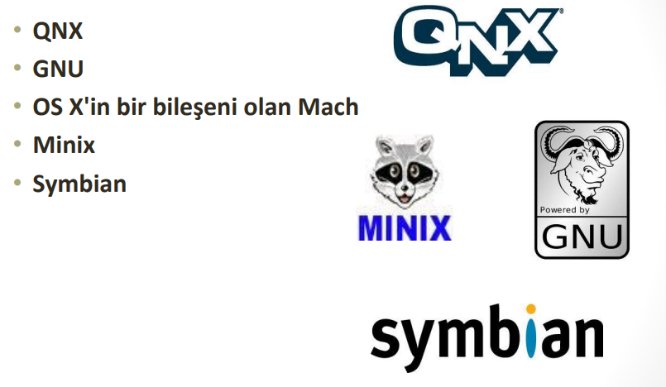
MİKRO ÇEKİRDEK ÖRNEKLERİ

Slide 13
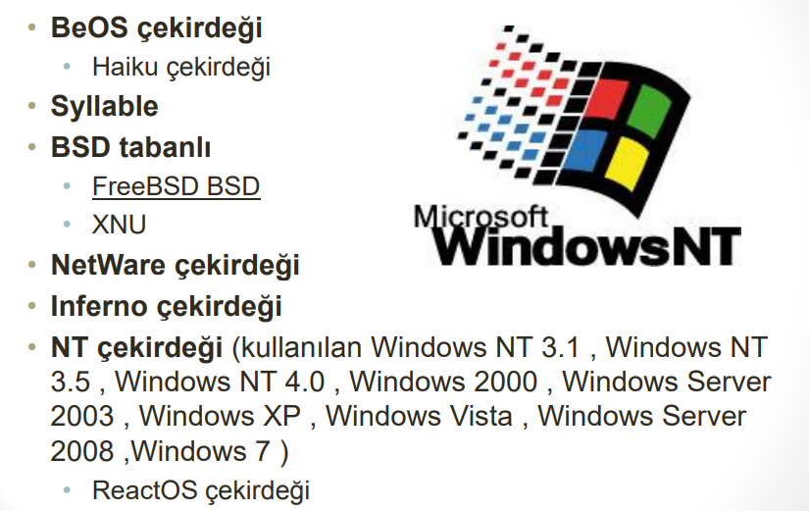
HİBRİT ÇEKİRDEK ÖRNEKLERİ

Slide 14
Kısaca
Monolitik kernel, bir bütün olarak yazılır. Sürücüler, çeşitli önemli mekanizmalar ve alt düzeyde gerekebilecek her şey kernel içindedir.
Avantajı, farklı modüller arasında mesaj trafiği olmayacağı için hızlı olmasıdır.
Dezavantajı ise;
Yazılan kodun fazlalığı yüzünden, kernel giderek karmaşıklaşır.
Üstelik kernel de yapacağımız her değişiklikte, bütün kerneli yeniden derlememiz gerekir.
Yüksek hafıza ihtiyacı vardır.
Herhangi bir alt sistemdeki sorun tüm sistemi etkileyebilir.

Slide 15
Kısaca
Mikrokernel
Monolitik kernele göre daha ufak, sade ve basittir. Mikrokerneli genişletmek kolaydır.
Çekirdek sadece birimler arası iletişim ve süreçleri (prosesle) sıralama işlerini yapar.
Bellek yönetimi, kayıt ortamı yönetimi, sürücüler ve ağ ile ilgili çok sayıda süreç birbirleriyle iletişim kurarak haberleşir. Bu sayede; bir parçadaki hata diğer parçaları etkilemez. Daha güvenilirdir. (Daha az kod çekirdek modunda çalışmaktadır.)
Yeni sürücü veya bileşenler yüklenince yeniden derleme gerektirmez.
Hafıza ihtiyacı düşüktür.
Sistemin çalışması için modüller arasında yoğun bir mesaj trafiği yaşanır.

Slide 16
Kısaca
Hibrit
Hibrit kerneller mikro kernellere benzerler. Ancak daha hızlı olmak için hibrit kerneller , kernel alanında daha fazla kod taşır.
Bir çok sürücü ve iletişim birimleri çekirdeğe gömülüdür.
Fakat bir güncelleme veya yeni bir bileşen yüklendiğinde yeniden derleme gerektirmez.

Slide 17
Dış Çekirdek (Exokernel)
Ekzo çekirdek, uygulama geliştiricileri için işletim sisteminin temel fonksiyonlarından birisi olan donanıma erişim yordamlarını ve donanım sürücülerini aradan kaldırarak donanıma doğrudan erişim sunan bir işletim sistemi çekirdeği mimarisidir.
Bellek ve süreç yönetimi gibi temel işlevler dışında tek yaptığı şey, donanımların arayüzlerini güvenli bir biçimde çoklayarak (multiplexing) kullanıcı seviyesi uygulamalara sunmaktır (exposing).

Slide 18
Dış Çekirdek (Exokernel)
Bu sayede uygulama programcısı, donanım için yazılmış sürücülerin getirdiği sınırlar olmaksızın donanıma ham erişim sağlayabilir.
Bu çözüm çok yüksek hızlarda donanım erişimi sağlama ihtiyacına istinaden hayat bulmasına rağmen, dış çekirdek mimarisi uygulamaların programlanmalarının çok zor olmasından dolayı genel bir ilgi görmemiş, özel amaçlarla kullanılmışlardır.

Slide 19
İşletim sistemi debugging
Debugging, genel olarak sistemdeki hataların bulunması ve giderilmesi işlemlerini ifade eder.
Debugging, bug’lar ile ortaya çıkan performans sorunlarını gidermeyi amaçlar.
Bu yüzden, performans ayarı (performance tuning), konusunu da içerisine almaktadır.

Slide 20
İşletim sistemi debugging
Hata analizi
Bir process hata verdiğinde, işletim sistemleri log dosyasına hata bilgisini kaydeder.
İşletim sistemi aynı zamanda hafızanın anlık durumunu da (memory dump) kaydedebilir.
Kernel’da ortaya çıkan hata crash olarak adlandırılır.
Debugging, bir kodu yazmaktan çok daha zordur.

Slide 21
İşletim sistemi debugging
Performance tuning
Sistem performansını artırmak için yapılan işlemlerdir.
Sistemdeki tıkanıklıkların monitör edilerek belirlenmesi gereklidir.
Windows Task Manager, sistemin izlenmesi ve performans için kullanıcı etkileşiminin sağlanması amacıyla kullanılmaktadır.

Slide 22
İşletim sistemi debugging
Performance tuning

Slide 23
İşletim sistemi üretilmesi
İşletim sistemleri, farklı makinelerde ve farklı konfigürasyonlarda çalışmak üzere tasarlanırlar.
İşletim sistemleri, disklerde, CDROM’larda, DVD-ROM’larda veya ISO image olarak dağıtılırlar.
İşletim sisteminin yüklenmesi için ayrı bir yazılım çalıştırılır ve aşağıdaki bilgileri kullanıcının sağlaması gereklidir:
Kullanılan CPU
Disk formatı ve partition’ları
Kullanılacak hafıza miktarı (Bazı sistemler hafıza erişimini denetler.)
Cihazların interrupt bilgileri (Günümüzdeki çoğu sistem bu bilgileri kendisi oluşturur.)
Hangi işletim sisteminin tercih edildiği (donanım kapasitesine göre belirlenebilir.)

Slide 24
Sistem boot
Kernel’ın yüklenerek bilgisayarın başlatılmasına booting denilmektedir.
Bootstrap programı, ROM (Read Only Memory) üzerindedir ve işletim sisteminin kernel kısmını yükler.
Bilgisayar reset yapıldığında veya yeni açıldığından instruction register (program counter -PC) önceden tanımlı noktaya geçer ve buradan itibaren çalışma başlar.
Mobil cihazlarda işletim sisteminin tamamı EPROM (erasable programmable read-only memory) üzerinde saklanır. Bu tür ROM’lar firmware olarak adlandırılır.
Büyük işletim sistemlerinde, bootstrap programı ROM’da, işletim sistemi ise disk üzerinde saklanır.
Boot kısmına sahip olan disk, boot disk veya system disk olarak adlandırılır.

Slide 25
Proses (Process) Kavramı
Günümüz işletim sistemleri birden çok programın hafızaya yüklenmesine ve eşzamanlı çalıştırılmasına izin verir.
Çalışmakta olan programa process denilmektedir.
Modern işletim sistemlerinde, process işin bir parçasıdır.
CPU, aralarında geçiş yaparak tüm process’leri eş zamanlı çalıştırılabilir.
Bir sistem, tek kullanıcılı bile olsa, birden fazla uygulamayı (Word, Excel, Web Browser, …) birlikte çalıştırabilir.
İşletim sistemi multitasking desteklemese bile, işletim sisteminin kendi fonksiyonlarını çağırarak çalıştırır.

Slide 26
Proses (Process) Kavramı
İşlem, bir programın işletim sistemi kontrolü altında çalıştırılan canlı-aktif halidir. Program ve işlem arasındaki bu ilişki nyp’daki obje ve nesne kavramları arasındaki ilişkiye benzetilebilir. Program, işletim sistemi açısından çalıştırılmaya hazır halde ikincil bir bellek/depolama alanında saklanan kod parçasıdır. Bir programın işletim sistemi tarafından çalıştırılması için öncelikle bir işlem oluşturulması ve ilgili programın bu işlem ile ilişkilendirilmesi gerekir.

Slide 27
Proses (Process) Kavramı
Bir işlem herhangi bir anda sadece ve sadece bir program ile ilişkilidir. Ancak çalışma sırasında bu ilişkilendirme değiştirilebilir. Diğer taraftan bir programdan n adet işlem oluşturulabilir. Bu açıdan işlem ile program arasında 1:1, program ile işlem arasında 1:n bir ilişki vardır.

Slide 28
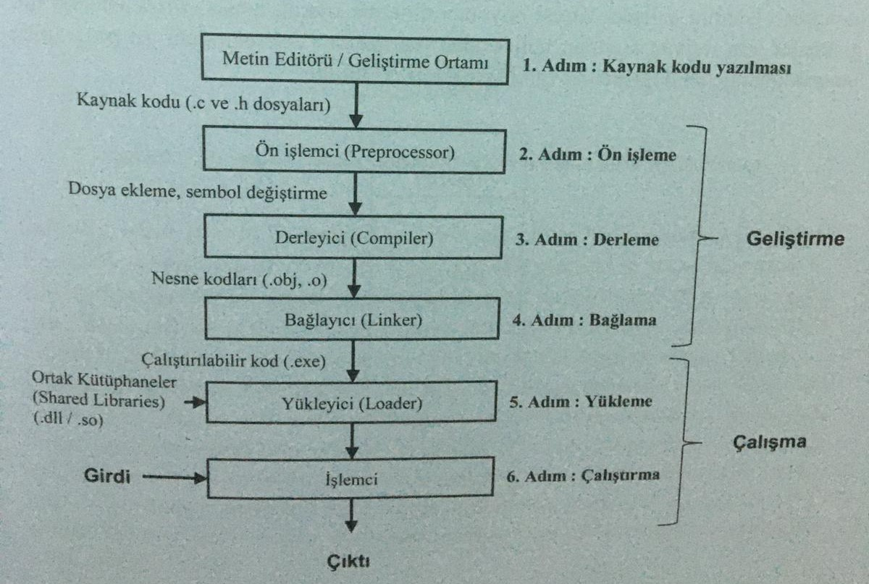
Proses (Process) Kavramı
Bir bilgisayar sisteminde işlem oluşturma adımları;

Slide 29
Proses (Process) Kavramı
Process
Bir process, yürütmekte olduğu işi, program counter değerini, CPU register’larının değerlerini içermektedir.
Bir process aşağıdaki bileşenleri içermektedir:
stack, fonksiyon parametreleri, return adresleri ve lokal değişkenleri saklar.
data section, global değişkenleri saklar.
heap, process’e runtime’da dinamik olarak atanan bellektir.

Slide 30
Proses (Process) Kavramı
Process
Bir program pasif varlıktır (executable file), disk üzerinde saklanan komut kümesidir.
Bir process aktif varlıktır, sonraki çalışacak komut adresini program counter saklar.
Aynı program birden fazla process ile ilişkili olabilir (birden fazla eşzamanlı çalışan Web browser).
Her process’in stack, data section ve heap kısımları farklıdır.

Slide 31
Proses (Process) Kavramı
Process state
Bir process çalıştığı sürece durum değiştirir.
New: Process oluşturulmaktadır.
Running: Komutlar çalıştırılmaktadır.
Waiting: Process bir olayın gerçekleşmesini beklemektedir (I/O, bir cihazdan geribildirim).
Ready: Process çalışmak için CPU’ya atanmak üzere bekliyor.
Terminated: Process çalışmasını sonlandırır.

Slide 32
Proses (Process) Kavramı
Process control block
Her process, işletim sisteminde process control block (PCB) (veya task control block) tarafından temsil edilir.

Slide 33
Proses (Process) Kavramı
Process control block
Bir PCB aşağıdaki bilgilerle ilişkilendirilmiştir:
Process state (Durum): new, ready, running, waiting, Terminated (halted) olabilir.
Program counter: Bu process için sonraki komutun adresini gösterir.
CPU register’ları: CPU’ya göre değişen tür ve boyutta register’lar vardır. (accumalators, index registers, stack pointers, general-purpose registers, condition codes, …)
CPU-scheduling information: Process önceliğini içerir.
Memory-management information: Base ve limit register’ları, sayfa ve segment tabloları, … içerir.
Accounting information:CPU kullanım oranları, account bilgileri ve process numaralarını içerir.
I/O status information: Process’lere tahsis edilmiş I/O cihazları ile açık durumdaki dosyaları içerir.

Slide 34
Proses (Process) Kavramı
Process control block
CPU’nun process’ler arasında geçişi şekilde görülmektedir.

Slide 35
Proses Planlama
Çok programlı sistemlerin temel amacı, CPU kullanımını maksimuma çıkaracak şekilde process’leri çalıştırmaktır.
Zaman paylaşımlı sistemlerde CPU çok kısa aralıklarla process’ler arasında geçiş yapar.
Bir process’i CPU’da çalışması için process scheduler seçer.

Slide 36
Proses Planlama
Scheduling queues
Bir process sisteme girdiğinde, tüm işlerin bulunduğu iş kuyruğuna (job queue)alınır.
Hafızaya alınmış ve çalışmayı bekleyen process’ler hazır kuyruğuna (ready queue) alınır.
Kuyruk yapıları genellikle linked list veri yapısı ile gerçekleştirilir.
Ready queue, listedeki PCB’lerin ilk ve son elemanlarını işaret eder.
Bir sistemde hazır kuyruğu dışında I/O cihazları için de kuyruk (device queue) bulunur.

Slide 37
Kaynaklar
Silberschatz A., Galvin P. B., Gagne G., “Operating System Concepts”, 8th Edition,Wiley, 2010.
Gazi ve İTÜ İşletim Dersi Notları
İnternet

